Slide 1

Französisch als
2. Fremdsprache?

Slide 2











1. Mehr als Klischees

Slide 3
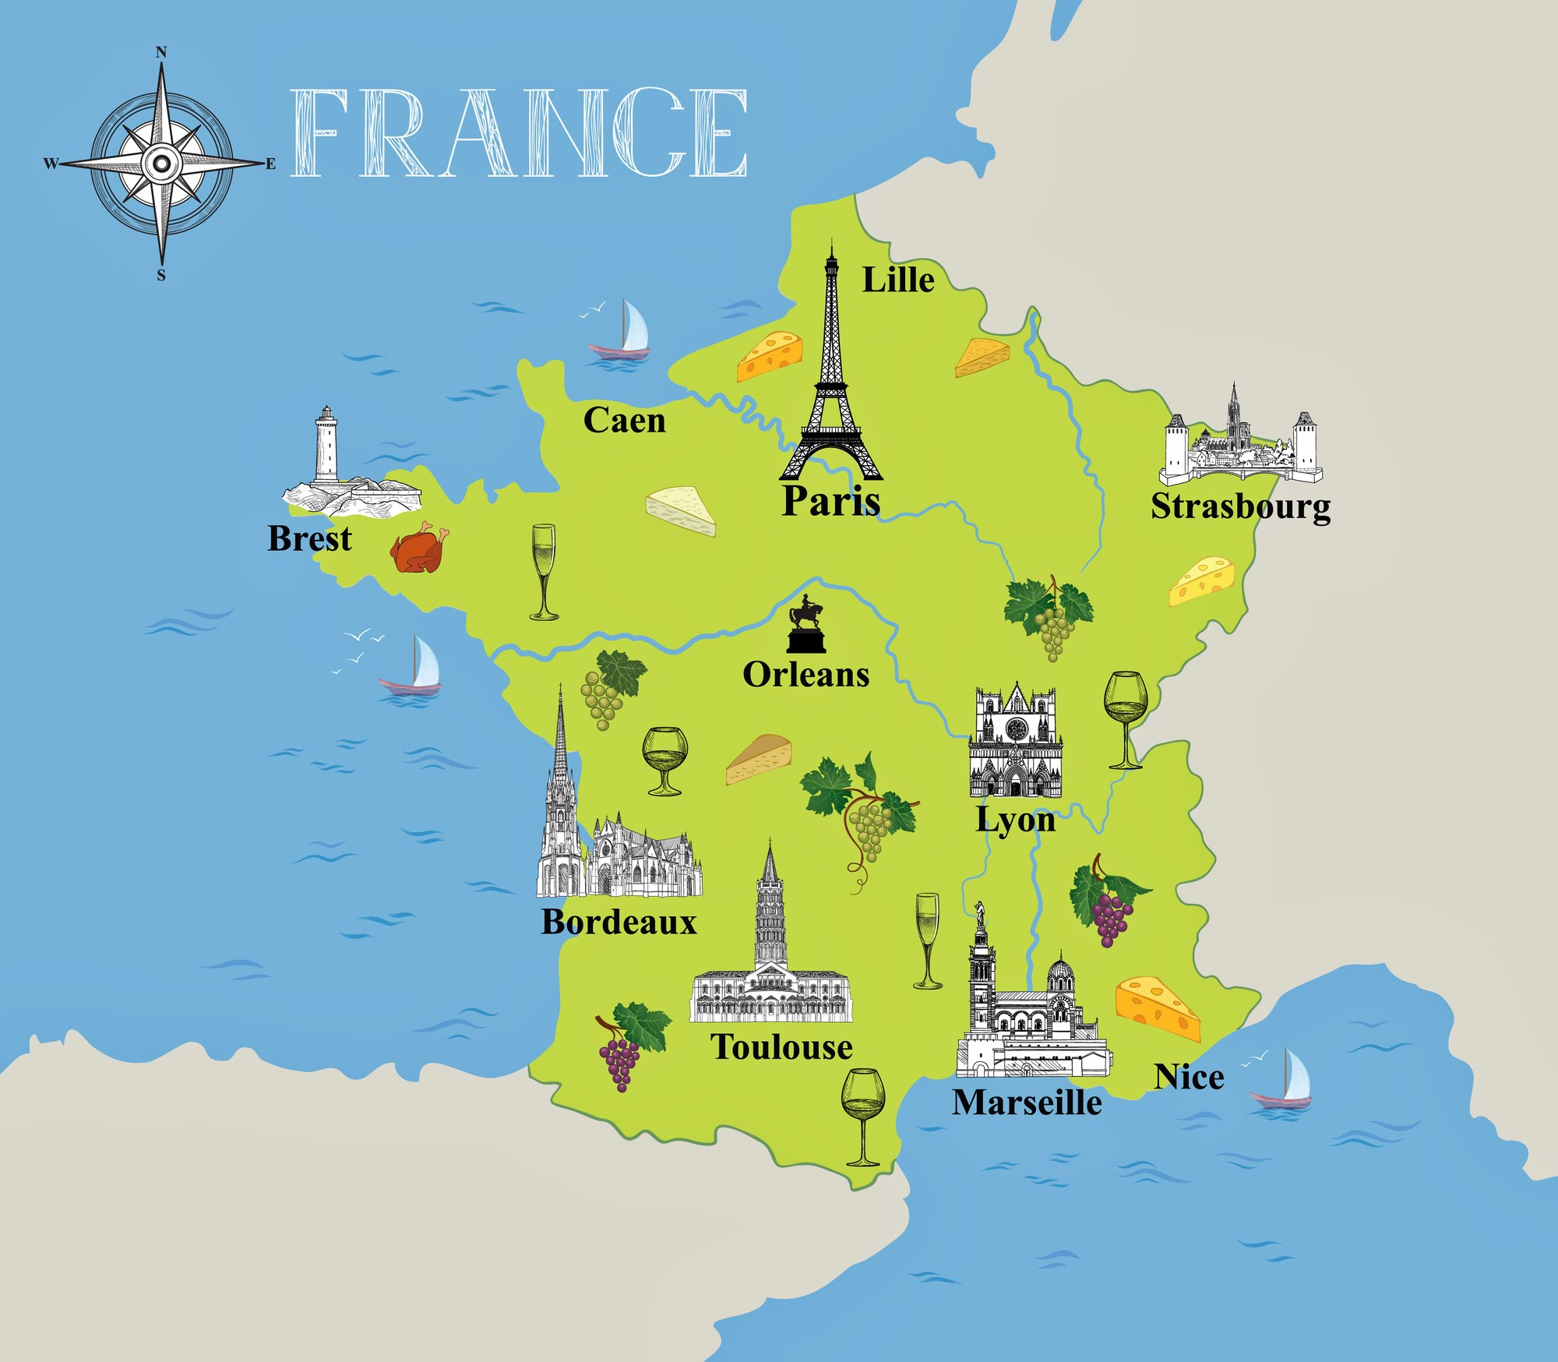
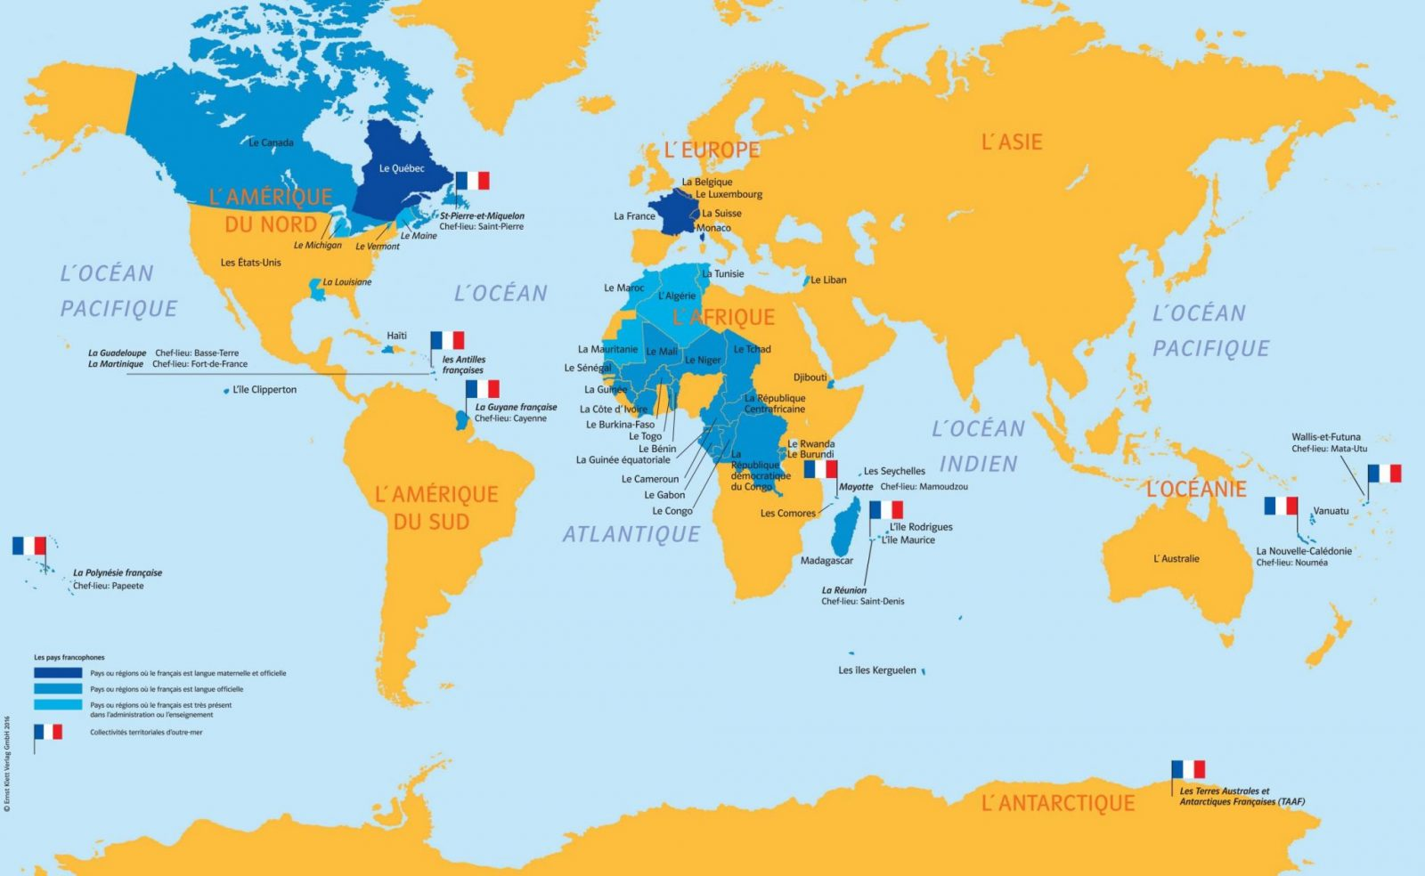
2. FranzÖsisch= WELT
FRANKREICH
FRANCOPHONIE
WELTSPRACHE
Ca. 280 Mio Menschen sprechen weltweit Französisch
Ca. 120 Mio Menschen lernen weltweit Französisch
In 29 Staaten ist Französisch Amtssprache
5 häufigste Sprache weltweit

Slide 4




3. SO NAHE
BAGUETTE
PORTEMONNAIE
CAFÉ
BONBON
GARAGE

Slide 5

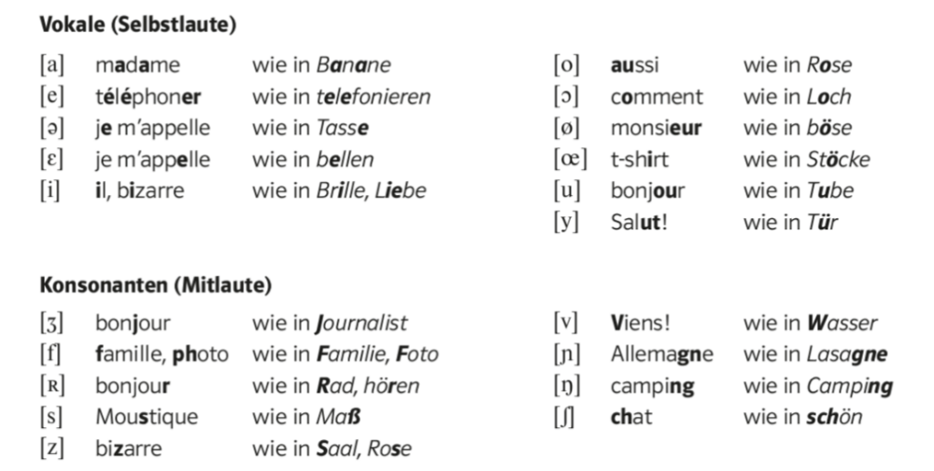
4. LOGISCHE SPRACHE
Regelhaftigkeit des Französischen
Besonderheiten des Französischen als Teil des Lernens
Lernen logischer Regeln

Slide 6
5. Moderne Fremdsprache
Ziel:
Sprechen
1
Zielgruppe:
Lerner von heute
2
Interessante Themen
3
Aufgabenformate:
Hör(seh)verstehen
Leseverstehen
Grammatik
Textproduktion
Sprachmittlung/ Dolmetschen
4
Basis für Spanisch
5

Slide 7

6. FRAnzösischUnterricht bei unS
Unser Lehrbuch

Slide 8
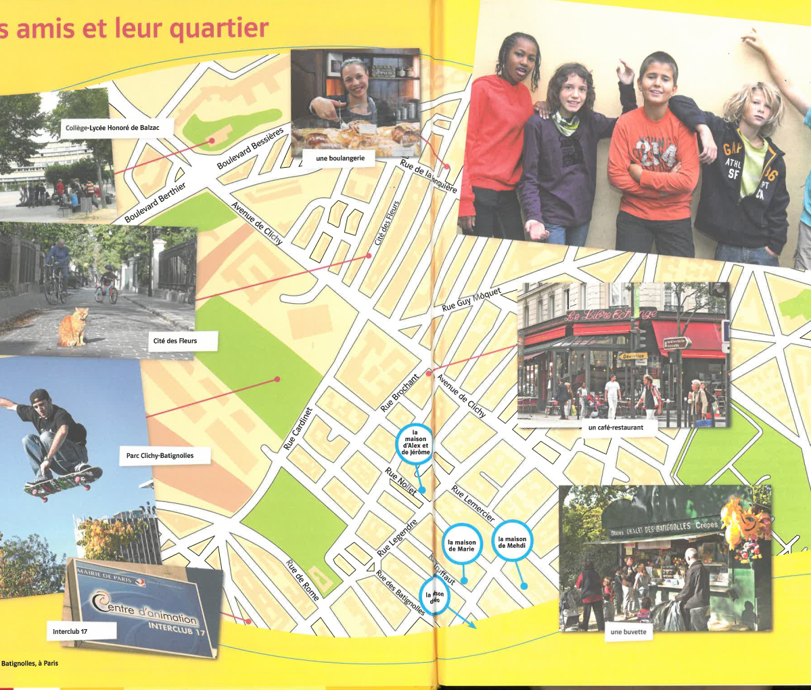
SchÜLernahE
Alltag in Frankreich
AKTUELLE THEMEN

Slide 9
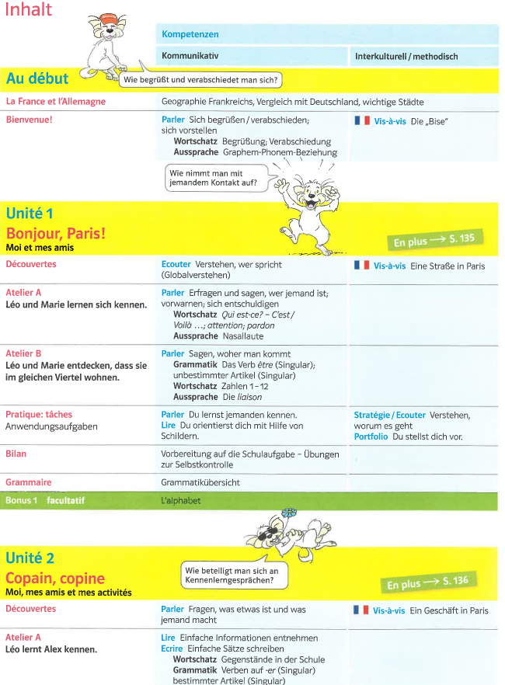
Beginn
Atelier pratique
AbSCHluss
ZUSATZMATERIALIEN
Plateau
Bonus
Differenzierung
Strategie
Lösungen

Slide 10
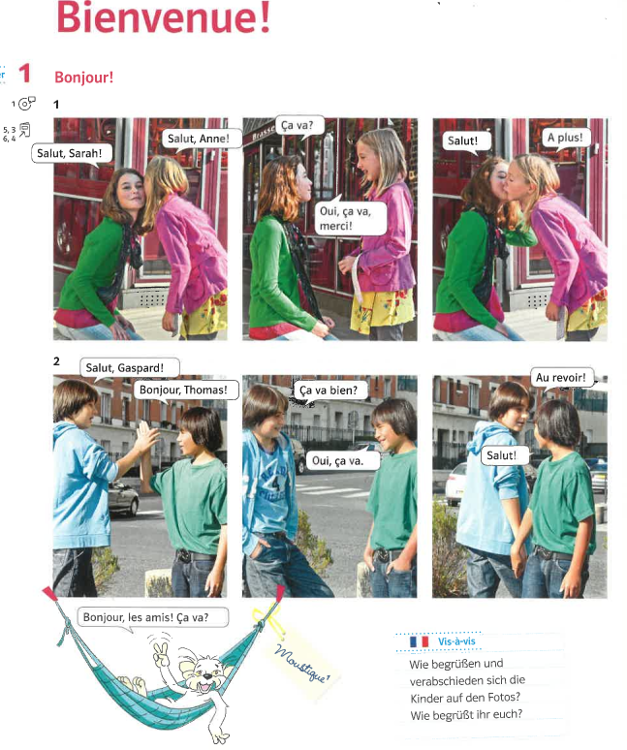
LERNFORTSCHRITTE
KLEINSCHRITTIGES ARBEITEN
FÖRDERUNg Der Kompetenzen U.A. SPRECHEN

Slide 11




… und Auch zum Üben
Das Zusatzmaterial
Cahier d‘activités
CDs
Grammatisches Beiheft
Vokabellernheft
Fit für Schulaufgaben
99 grammatische Übungen
99 Wortschatzübungen
Übungssoftware zum Vokabeltrainer

Slide 12
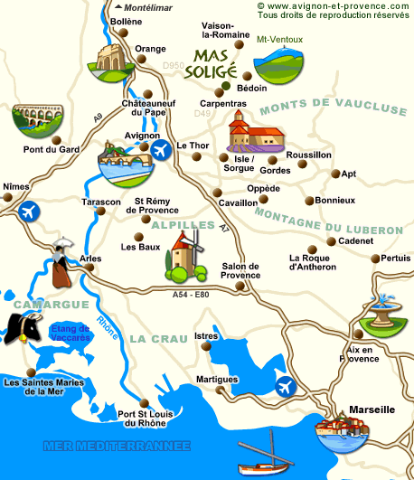

7. FranKREICH ENTDECKEN
AUSTAUSCH: SÜDFRANKREICH
Etablissement Immaculée Conception
Lycée/ Collège
Seit mehr als 30 Jahren
Austausch Klasse 8, 9 und 11

Slide 13
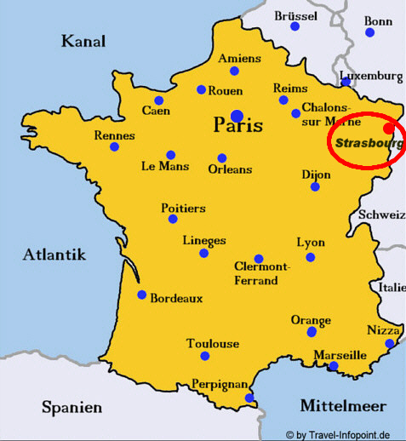
STUDIENFAHRT: ELSASS
Strasbourg
3 Tage
11. Klasse

Slide 14







… und Mehr
DELF
Fremdsprachenassistentin
Cinéfête
Vorlesewettbewerb
DFJW/ OFAJ/ DFI
France Mobil
Voltaire- Programm/ Brigitte-Sauzay-Austausch/ Erasmus- Programm

Slide 15
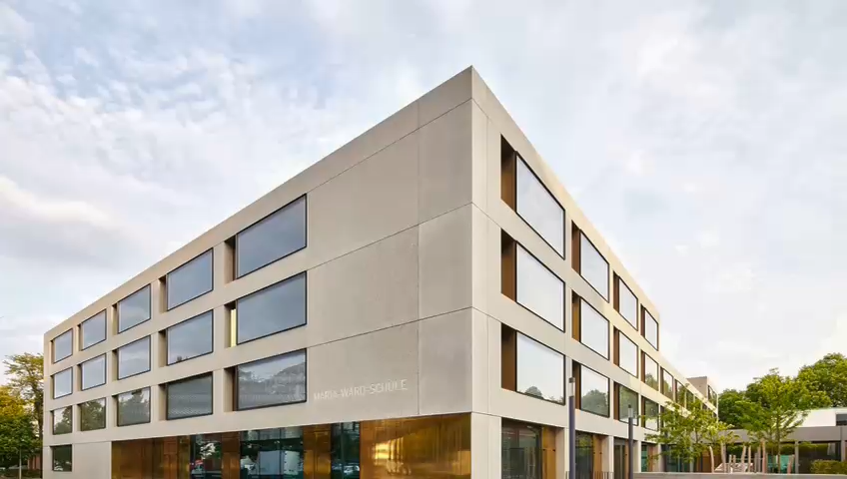
BIENVENUE A NOTRE ÉCOLE- Film der 6. Klasse

Slide 16
FrAnZÖSisch als
2. FremDSPRACHE?
Mais, oui!

Slide 17



MERCI BEAUCOUP pour votre attention!
Vielen Dank für ihre Aufmerksamkeit!
Martina Uschold
m.uschold@mws-nbg.de
https://maria-ward-schulen-nuernberg.de/mwgymnasium-nbg/schulleben/faecher/franzoesich/ebsite

